Slide 1
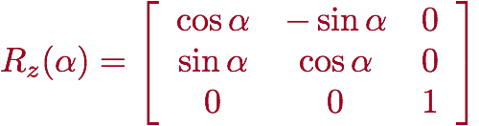
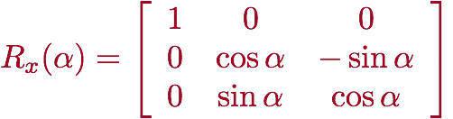
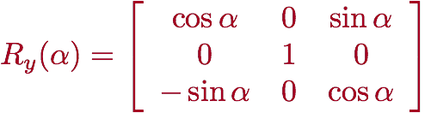
Orientierungsbeschreibung mit 3x3-Matrix
Rotationsmatrizen
Rotationsmatrix R_{z}( ) beschreibt diese Drehung
Analog lassen sich die Drehung um die x- bzw. y-Achse beschreiben

Slide 2
Orientierungsbeschreibung mit 3x3-Matrix
Rotationsmatrizen
Beliebige Orientierung
Verknüpfung der Rotationen durch Multiplikation der entsprechenden Matrizen
Anmerkung
Matrixmultiplikation ist nicht kommutativ, aber assoziativ
Notes:
Um mehrere Rotationen zu verknüpfen -> Multiplikation der Matrizen.
Jede beliebige Orientierung erhält man durch entsprechende Multiplikation der Basismatritzen. Die Reihenfolge der Ausführung (nur der Ausführung, nicht der Matrizen selbst) spielt für das Endergebnis keine Rolle, aber ist geometrisch unterschiedlich zu interpretieren. -> Matritzenmultiplikation ist assoziativ, aber nicht kommutativ.

Slide 3
Orientierungsbeschreibung mit 3x3-Matrix
Verkettung von Rotationen
R=R_{n}R_{n-1}…..R₂R₁
Vormultiplikation
R=(R_{n}(R_{n-1}…..(R₂R₁)…))
Interpretation: Drehung des momentanen Koordinatensystems um feste Achsen des Ursprungskoordinatensystems
Nachmultiplikation
R=((…(R_{n}R_{n-1})…..R₂)R₁)
Interpretation: Drehung um momentanes Koordinatensystem
Notes:
Vormultiplikation: Multiplikation „von vorne“, neue Matrix von vorne dran multipliziert.
Nachmultiplikation: Multiplikation „von hinten“, neue Matrix von hinter dran multipliziert.

Slide 4
Orientierungsbeschreibung mit 3x3-Matrix
Verkettete, elementare Rotationen
Sei in OXYZ; Berechnung von nach den beiden Rotationen
x´
x´´
z
z
z´
z
180°
-90°
y´´
y
y
y
x
x
x
R_{y}(-90°)
R_{z}(180°)

Slide 5
Orientierungsbeschreibung mit 3x3-Matrix
Drehachsen in der Robotik
Es gibt in der Robotik zwei übliche Arten der Festlegung der Rotationsachsen und ihrer Reihenfolge:
Euler Winkel
Roll, Pitch, Yaw
Notes:
Grundsätzlich gibt es zwei Konventionen wie Rotationsachsen und Drehreihenfolge definiert werden können

Slide 6
Orientierungsbeschreibung mit 3x3-Matrix
Euler-Winkel
Drehung α um die z-Achse des BKS R_{z}
Drehung β um die neue y-Achse y′ R_{y’}
Drehung γ um die neue z-Achse z′′ R_{z’’}
R_{s} = R_{z} • R_{y’} • R_{z’’}
Wichtig: Drehung um jeweils veränderte Achsen!
1
z
2
z'
3
x ''
4
y'
x
y ''
y
x'
z''
z
x
R_{z}
R_{y ’}
R_{z’’}
y
Notes:
Von Links nach Rechts lesen.

Slide 7
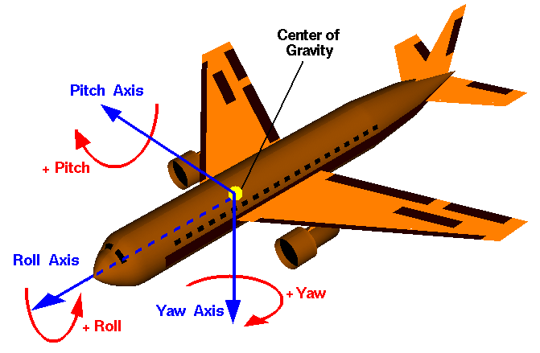
Orientierungsbeschreibung mit 3x3-Matrix
Roll-Pitch-Yaw-Winkel
Drehung α um die x-Achse des BKS R_{x}
Drehung β um die y-Achse des BKS R_{y}
Drehung γ um die z-Achse des BKS R_{z}
R_{s} = R_{z} • R_{y} • R_{x}
Wichtig: Drehung um unveränderte Achsen!
z
Stampfen
Gieren
y
x
Rollen
Notes:
Von Rechts nach Links.
Aus der Luftfahrt
Roll x
Pitch y
Yaw z

Slide 8
Orientierungsbeschreibung mit 3x3-Matrix
Eulerwinkel
Interpretation der Multiplikation R₁•R₂•... •R_{n} von links nach rechts: Die Drehung von R_{i} bezieht sich jeweils auf das durch das linksstehende Matrixprodukt definierte Koordinatensystem - für R₁ ist das BKS das Bezugssystem.
Anwendung:
R_{s} = R_{z}(α) • R_{y‘}(β) • R_{z‘‘}(γ)
Interpretation von links nach rechts, da jeweils das neue Koordinatensystem als Bezugssystem definiert wurde
Notes:
Siehe Vormultiplikation.

Slide 9



Orientierungsbeschreibung mit 3x3-Matrix
z
z´
B
y´´
y
y´
B
z
x
x´
z´´
E
B
x
E
x´´
y
E
(von links nach rechts aneinanderreihen!)
Notes:
Beispiel 1

Slide 10
Orientierungsbeschreibung mit 3x3-Matrix
z
z´
B
y´´
y
y´
B
z
x
x´
z´´
E
B
x
E
x´´
y
E
(von links nach rechts aneinanderreihen!)

Slide 11
Orientierungsbeschreibung mit 3x3-Matrix
Roll-Pitch-Yaw-Winkel
Interpretation der Multiplikation R_{n}•R_{n-1}•... •R₁ von rechts nach links: Jede Drehung bezieht sich auf das BKS
Anwendung:
R_{s} = R_{z}(γ) • R_{y}(β) • R_{x}(α)
Multiplikation von rechts nach links, da für alle drei Rotationen das BKS als Bezugssystem definiert wurde

Slide 12


Orientierungsbeschreibung mit 3x3-Matrix
z
B
y
z´
z ´ ´
B
z
x
x´
x´ ´
E
B
x
E
y
y´
y ´ ´
E
(von rechts nach links aneinanderreihen!)
Notes:
Beispiel 2

Slide 13
Orientierungsbeschreibung mit 3x3-Matrix
z
B
y
z´
z ´ ´
B
z
x
x´
x´ ´
E
B
x
E
y
y´
y ´ ´
E
(von rechts nach links aneinanderreihen!)
Notes:
-> Ergebnis das Gleiche wie in Beispiel 1

Slide 14
Orientierungsbeschreibung mit 3x3-Matrix
Vergleich: Euler vs. Roll-Pitch-Yaw
Euler
Multiplikation von links nach rechts
Jede Drehung bezieht sich auf das neue Koordinatensystem
Drehung um jeweils veränderte Achsen
Roll-Pitch-Yaw
Multiplikation von rechts nach links
Jede Drehung bezieht sich auf das BKS
Drehung jeweils um unveränderte Achsen

Slide 15
Orientierungsbeschreibung mit 3x3-Matrix
Bewertung
Ortsvektor und Rotationsmatrix sind anschaulich und daher die häufigste Form der Eingabe von Objekt- und Endeffektorlagen.
Nachteil: Vektor- und Matrizenoperationen werden getrennt durchgeführt
Lösung: Zusammenfassung von Vektor- und Matrizenoperationen durch Verwendung homogener 4x4 Matrizen

Slide 16
Homogene 4x4-Matrix
Ziel:
Geschlossene Darstellung von Rotation und Translation in einer Matrix
Homogene 4x4 Matrix oder Homogene Transformationsmatrix
Übergang von kartesischen zu homogenen Koordinaten
Definition der Homogenen Koordinaten kommt aus der Projektiven Geometrie
Notes:
Für diesen Grund homogene Koordinaten. Projektion der herkömmlichen Koordinaten in den n+1-dim Raum.
In dem sind alle affinen Transformationen mit Matrixmultiplikation möglich.
Neben der Rotation und Translation ist auch Skalierung möglich

Slide 17
Homogene 4x4-Matrix
(x, y, z, w) bezeichnet man als die homogenen Koordinaten des Punktes P(x, y, z).
Die Verwendung von homogenen Koordinaten in E₃ erlaubt die Entwicklung von 4x4 Transformationsmatrizen, die die Rotation, die Translation, die Skalierung sowie perspektivische Transformationen enthalten.
Bei homogenen Koordinaten werden Transformationen von n-dim., physikalischen Vektoren in einen n+1-dim. Raum durchgeführt.
In der Robotik wird w = 1

Slide 18
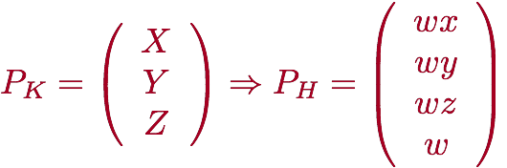



Homogene 4x4-Matrix
Einführen einer zusätzlichen Komponente
Mit
w ist Skalierungsfaktor, in der Robotik w = 1

Slide 19
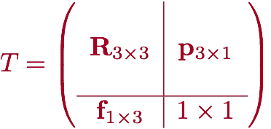
Homogene 4x4-Matrix
Damit sind alle „Basisoperationen“ darstellbar

Slide 20
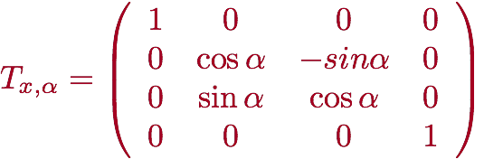
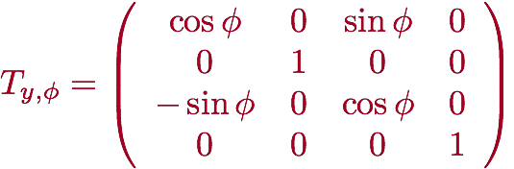
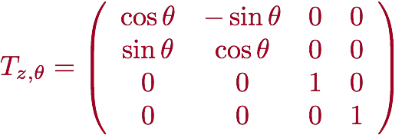
Homogene 4x4-Matrix
Homogene „Basisrotationsmatrizen“

Slide 21
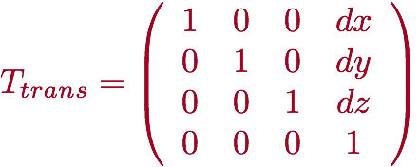

Homogene 4x4-Matrix
Homogene „Basistranslationsmatrix“
Verschiebung des OKS nach im BKS

Slide 22
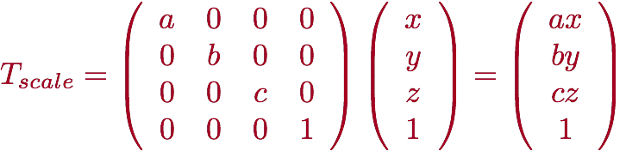
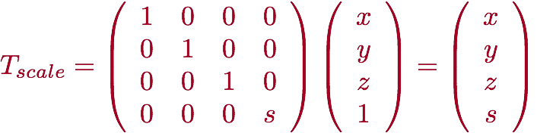




Homogene 4x4-Matrix
Lokale Skalierung:
Globale Skalierung:
Es gilt:
Notes:
Lokal wird jede Komponente einzeln behandelt. Global alle zusammen über einen Faktor s.

Slide 23

Homogene 4x4-Matrix
Abbildung des Ortsvektors im OKS ins BKS:
mit:
Notes:
Mit der homogenen Transformationsmatrix können Sie Punkte im OKS (Objektkoordinatensystem) durch Multiplikation mit dem BKS (Basiskoordinatensystem) beschreiben.
U Ursprung des OKS
N x o = a

Slide 24
Homogene 4x4-Matrix
Geometrische Interpretation
u: Verschiebung des OKS
n, o, a: Einheitsvektoren

Slide 25

Homogene 4x4-Matrix
Invertierung
Es gilt:
Spaltenvektoren sind die Einheitsvektoren des BKS im OKS

Slide 26
Homogene 4x4-Matrix
Beispiel:
Y
E
Effektor
X
E
Z
E
EKS
z
y
BKS
x

Slide 27
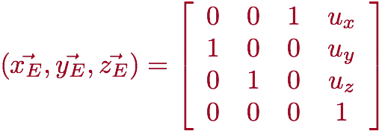
Homogene 4x4-Matrix
Beispiel:
Y
E
Effektor
X
E
Z
E
EKS
z
y
BKS
x
Orientierung
Ort

Slide 28

Homogene 4x4-Matrix
Eigenschaften
Eine homogene 4x4 Matrix enthält 12 ( ) nichttriviale Kenngrößen im Gegensatz zu 6 (x, y, z, α, β, γ ) notwendigen
Redundanz wegen Orthogonalität
Drehachsen und Drehreihenfolge sind implizit enthalten

